Slide 1
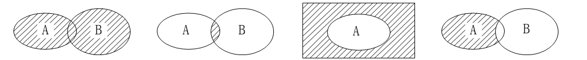
第十章
案例分析实例
汇报人：陈西PPT工作室

Slide 2
目录
基于HALCON的车牌识别技术研究
齿轮参数测量系统
基于机器视觉的智能缺陷检测系统研究
几何测量系统

Slide 3
基于HALCON的车牌识别技术研究
第一部分

Slide 4
基于HALCON的车牌识别技术研究
基于 HALCON的车牌识别是指通过识别车辆车牌来认证车辆身份的技术，它是智能交通系统的技术基础，是计算机视觉、图像处理技术与模式识别技术的融合，是智能交通系统中重要的研究课题。基于HALCON的车牌识别技术是集人工智能、图像处理、数据融合、计算机视觉、模式识别等技术为一体的复杂系统，要求识别精度高、处理时间短。

Slide 5
系统工作原理
车牌识别步骤如下图所示，主要分为图像采集、图像预处理、BLOB分析、字符识别、输出结果这五个部分。

Slide 6
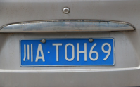
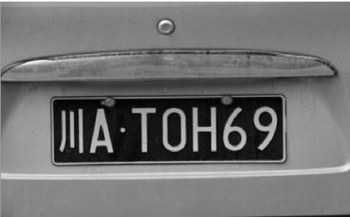

车牌识别工作流程
图（a）
1、在HALCON软件中可使用算子read_image从本地硬盘加载已采集好的车牌图像，如图（a）所示。
2、对图像进行预处理，预处理结果如图（b）所示。
decompose3 (Car, Red, Green, Blue)
3、BLOB分析 ，处理结果如图（c）所示。
connection (Regions, ConnectedRegions)
select_shape(ConnectedRegions, SelectedRegions, ['area','height'], 'and',[458.72,22.48], [15321.1,386.7])
fill_up_shape(SelectedRegions, RegionFillUp, 'area', 1, 100)
图（a）
图（b）
图（c）

Slide 7
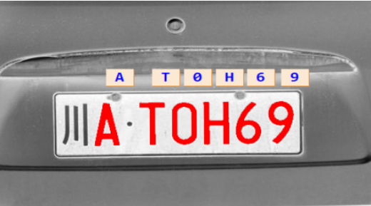
车牌识别工作流程
4、字符识别
sort_region(SelectedRegions, SortedRegions, 'upper_left', 'true', 'column')
read_ocr_class_mlp (' Industrial_0-9A-Z_Rej.omc', OCRHandle)
do_ocr_multi_class_mlp(SortedRegions,RedInvert,OCRHandle,Class, Confidence)
5、结果输出，最终结果如图（d）所示。
area_center (SortedRegions, Area, Row, Column)
for i := 0 to 5 by 1
disp_message (3600, Class{i}, 'window', 140, Column[i], 'black', 'true')
endfor
图（d）

Slide 8
结论
本节车牌识别系统只是对于国内小型汽车牌照进行最简单的编程研究，以此来说明HALCON在车牌图像处理系统中处理速度快，简单，方便的优势。由于一些实验条件的限制，对于汽车牌照的识别研究还有很多后期的工作要完成，需要结合现实条件做进一步的完善：①需要多采集车牌牌照样本图像进行测试；②需要识别牌照中的第一个汉字字符。

Slide 9
第二部分
齿轮参数测量系统

Slide 10
齿轮参数测量系统
齿轮是一种可连续啮合，并能传递定比运动和动力的机械零件。由于齿轮的形状复杂，参数众多，需要检测的项目也较多，导致对齿轮精度检测设备的要求也不断提高。传统齿轮测量技术多采用接触式测量，测量精度高但效率低，机器视觉技术通过工业相机获取被测物体的图像，利用相关数字处理算法实现图像特征识别及尺寸测量等功能，在工业检测领域具有很大的应用空间。

Slide 11
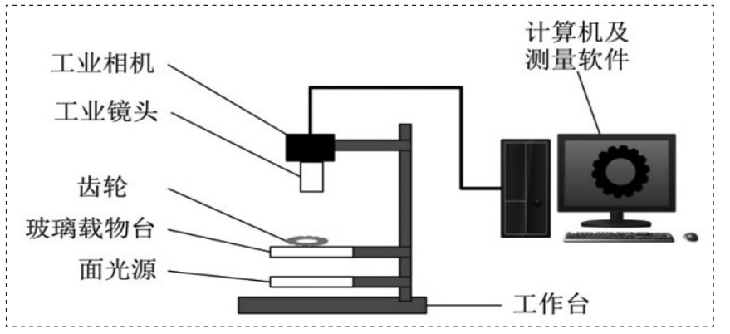
系统设计
齿轮参数测量系统由硬件平台部分和图像处理软件部分组成，两部分分别完成齿轮图像的获取及图像处理、参数测量等工作。硬件平台部分由工作台、工业相机、工业镜头、面光源、玻璃载物台、计算机及输出设备构成，下图为系统硬件平台示意图。

Slide 12
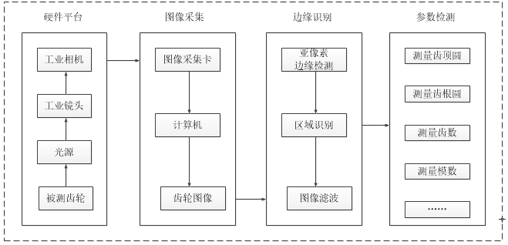
系统检测流程
系统检测流程图

Slide 13
第三部分
智能缺陷检测系统

Slide 14
第四部分
几何测量系统

Slide 15
谢
谢
聆
听

